Slide 1
1968

Slide 2
1965

Slide 3
Dante Alighieri, Il Fiore, LII.
«La Vec[c]hia che Bellaccoglienz’àn guarda,
Servi ed onora a tutto tu’podere:
Che s’ella vuol, troppo ti può valere,
Chéd ella nonn-è folle né musarda.
A Gelosïa, che mal fuoco l’arda,
Fa ‘l somigliante, se·lla può vedere:
Largo prometti a tutte de l’avere,
Ma ‘l pagamento il più che puo’ lo tarda.
È se·llor doni, dona gioelletti,
Be’covriceffi e reti e ‘nt[r]ecciatoi
E belle ghirlanduz[z]e ed ispil[l]etti
E pettini d’avorio riz[z]atoi
Coltelli e paternostri e tessutetti:
Ché questi non son doni strug[g]itoi.»

Slide 4
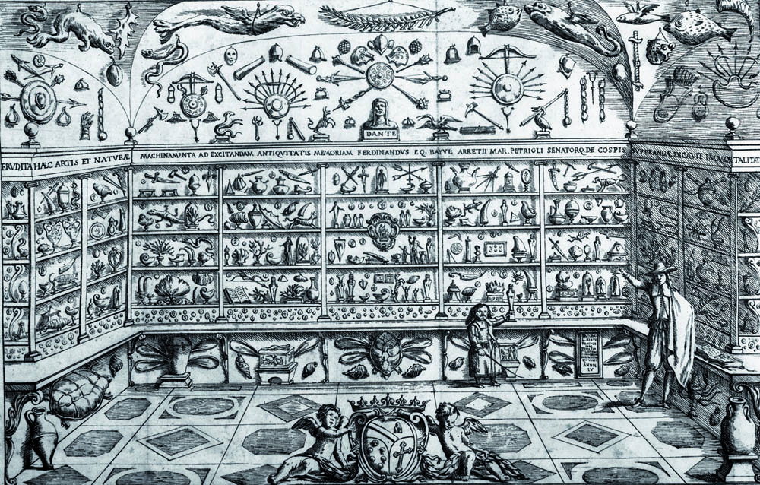
«Lo incendio lor seguiva ogni scintilla;
Ed eran tante, che il numero loro
Più che il doppiar degli scacchi s’immilla».
(Paradiso, XXVIII, 91-93)

Slide 5
E come sono i denti in questa bocca? Sono l’uno all’altro sì vicini che sembrano tutti congiunti, e perché siano più armoniosi, la natura vi ha lavorato alquanto, sì che quando ella socchiude la bocca si direbbe che i denti siano d’avorio o d’argento. (…) Il corpo è ben otto volte più bianco, la treccia più luminosa dell’avorio. Quel che ho visto del petto scoperto, dall’attaccatura del collo al fermaglio che chiude la veste, era più bianco della neve appena caduta.
Chrétien de Troyes, Cligès, circa 1176
Cantico dei Cantici VII, 4:
collum tuum sicut turris eburnea

Slide 6
Vienna,
Kunsthistorisches Museum

Slide 7
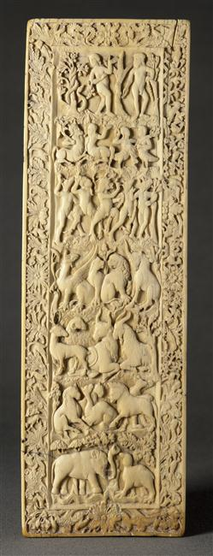
Parigi, Musée du Louvre

Slide 8
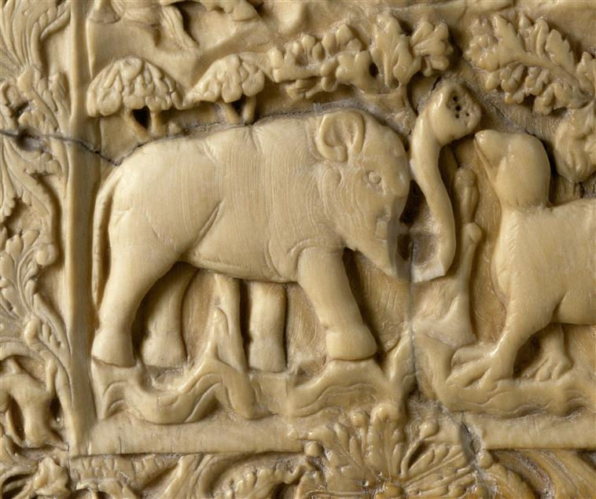

Slide 9
Milano, Museo del Duomo

Slide 10
Coperta del Codex Aureus.
Città del Vaticano,
Biblioteca Apostolica Vaticana

Slide 11
Coperta posteriore
del Codex Aureus.
Londra,
Victoria and Albert Museum

Slide 12
New York,
The Metropolitan Museum of Art

Slide 16
Monaco,
Bayerisches Nationalmuseum

Slide 17
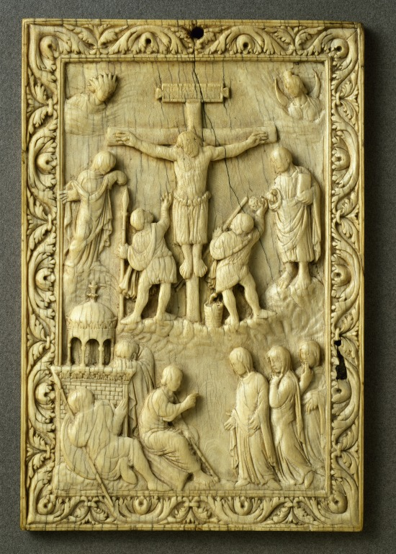
Monaco,
Bayerisches Nationalmuseum
Liverpool, Art Museum

Slide 18
Liverpool, Art Museum

Slide 19
New York,
The Metropolitan Museum of Art

Slide 20
Monaco,
Bayerisches Nationalmuseum

Slide 21
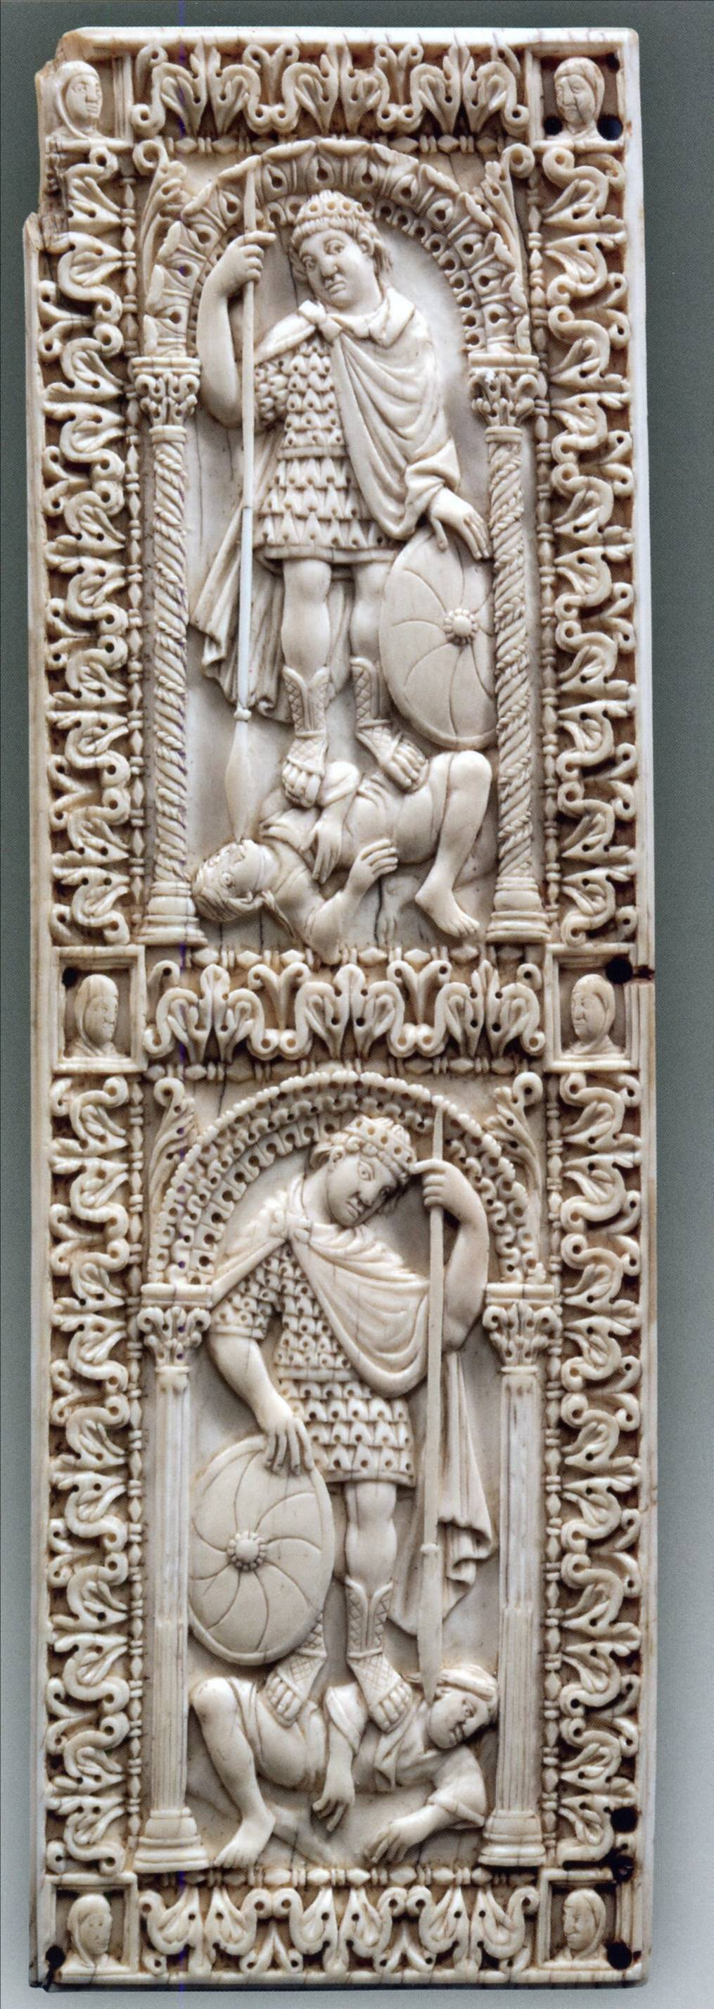
Firenze,
Museo Nazionale
del Bargello

Slide 22
New York,
The Metropolitan
Museum of Art

Slide 25
Firenze, Museo Nazionale del Bargello

